Slide 1
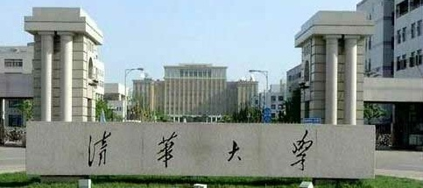
以标准化教学楼验收为契机
全面提高教学楼管理水平
——清华大学标准化教学楼验收经验分享
物业管理中心
2016年 11月 17 日

Slide 2
报告内容
一
概况介绍
创建工作
二
三
工作体会

Slide 3
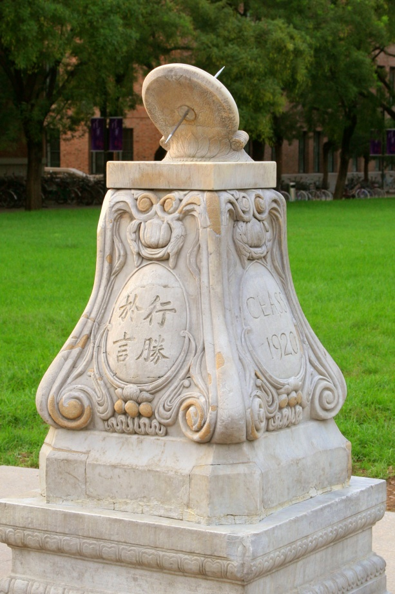
一、概况介绍
清华大学概况
清华大学物业管理中心概况
教学办公区事务科概况
学校公共教学楼概况

Slide 4
概况介绍
清华大学概况
清华大学的前身是清华学堂，成立于1911年。目前，设有20个学院，54个系。已成为一所具有理学、工学、文学、艺术学、历史学、哲学、经济学、管理学、法学、教育学和医学等11个学科门类的综合性的研究型大学。

Slide 5
概况介绍
物业管理中心
清华大学物业管理中心（Property Management Center of Tsinghua
University）隶属于后勤，前身为清华大学行政事务处。1999年1月，行政事务处改制，拆分为接待服务中心和学生社区服务中心。2002年4月，学生社区服务中心更名为物业管理中心，全面实行事业单位企业化管理。
中心现有职工300人（不含劳务合作单位人员412人，劳务外派144人），其中管理人员45人，中级及以上职称职工32人，大专及以上学历职工占52.3％，30岁以下职工占39.7％。

Slide 6
概况介绍
物业管理中心下设办公室、学生公寓区事务科、教学办公区事务科、留学生与培训学员公寓区事务科、电信与工程技术科、综合治理办公室等科室。
基本责任是保障学生公寓、公共教室安全、优质运行，创造一流的学习、生活环境，为学校培养人做贡献，实现国有资产保值增值。
工作内容主要包括：学生公寓的物业管理及相关配套服务，公共教学楼的物业管理，部分校机关办公场所物业管理，校园通信服务相关工作等，物业总面积近50万平方米。

Slide 7
概况介绍
教学办公区事务科
教学办公区事务科是清华大学物业管理中心下设科室之一，担负着我校公共教室日常物业服务与管理，由教学区物业管理办公室、办公区物业管理办公室和科办公室组成。
管辖范围
负责学校部分公共教室的日常服务与管理，管辖教学楼共17处，276间教室，21,667个座位，管理面积61306平方米，按区域划分为一至五教学区和六教区。
负责办公区物业的日常服务，主要包括工字厅、古月堂、强斋和后勤综合服务大厅，管理面积约 4000平米。

Slide 8
概况介绍
人员组成
科室共有工作人员147人。其中，本单位职工48人，外协职工99人。
本单位职工包括主管以上干部6人，
教学区：教室管理员24人。
办公区：治安班长5人，保洁服务员8人，办公室5人。
外协职工包括保洁员44人，自行车管理员7人，值班员9人，治安员31
人，消防中控室值机员8人。
工作宗旨
传承清华百年办学理念，与时俱进，运用先进技术和管理理念配合后勤工作和教务工作，把教学楼打造成“优雅、舒适、健康、乐学”与文化为一体的公共教学场所。

Slide 9
概况介绍
学校教学楼概况
学校的教学楼，按照其功能的不同，由学校和各院系分别承担管理与服务工作。校管教学楼共27处，教室324间。校管教室座位26145座，院系管理教室10899 座，共计37044座。建筑面积62278.28平米。
截止至2015年12月31日，共有在校学生33676人，其中本科生15013人，研究生18663人。教学楼的生均面积为1.5平米/人，生均座位数为1.1座。

Slide 10
概况介绍
申报标准化验收的教学楼概况
2013年申报验收的楼宇是第三教学楼，第四教学楼，第五教学楼，第六教学楼和清华学堂。申报楼共有244间教室，16,837个座位。占校管公共教室的75%。
第三教学楼
第四教学楼
第五教学楼
第六教学楼
清华学堂

Slide 11
概 况
申报标准化验收的教学楼概况
2015年申报验收的楼宇是第一教学楼和第二教学楼。申报楼共有12间教室，1,580个座位。
目前学校所管辖的集中教学楼宇全部通过了北京市标准化验收。
第一教学楼
第二教学楼

Slide 12
二、标准化验收创建工作
管理组织机构与制度
基础设施
维修与设备维护
安全管理与服务
环 境

Slide 13
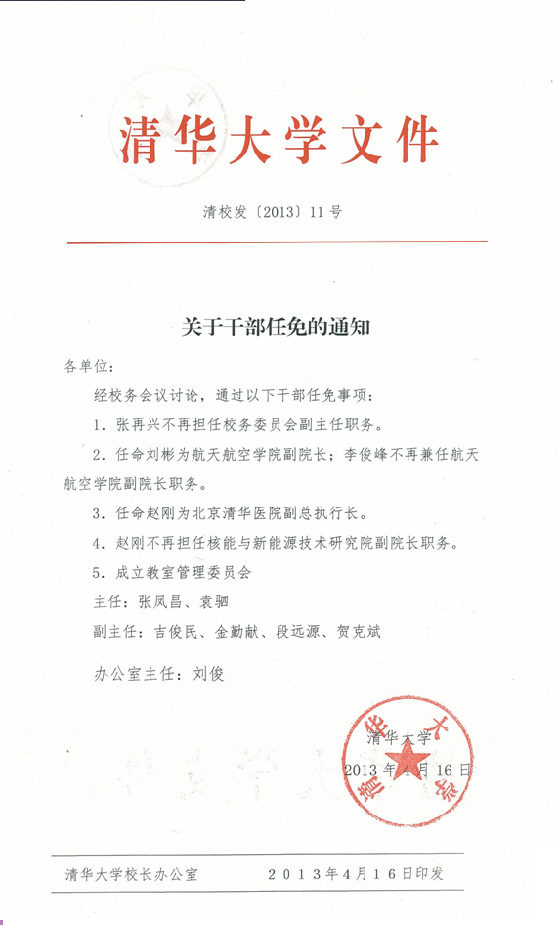
管理组织机构与制度
管理机构完善——教室管理委员会
成立教室管理委员会
2013年经学校校务会通过成立教室管理委员会，通过《教室管理委员会章程》，标志着我校教室管理工作又上新台阶，体现了学校以育人工作为中心的工作方针，为实现全员、全方位、全过程育人奠定了组织基础。
Notes:
13

Slide 14
管理组织机构与制度
管理机构完善
教室管理委员会
校长办公室
学 生 处
研究生工作部
校 团 委
学生会（研会）
研 究 生 院
财 务 处
资产管理处
教务处（注册中心）
信息化技术中心
总务长办公室
物业管理中心
修缮校园中心
保 卫 处
教室管理委员会

Slide 15
管理组织机构与制度
教学楼的管理
注册中心依据教学计划，及流程进行统一的排课、借课；
物业中心负责日常保洁、治安、小修维护等保障性服务工作；
信息化技术管理中心负责教学配套的电教设备运行工作；
保卫处负责教室内大型活动（400人以上）的审批、备案等相关工作；
开馆时间：周一至周日07：00—22：30（节假日开馆时间以学校通知为准）上课时间：周一至周日08：00—21：45

Slide 16
管理组织机构与制度
物业中心——教学楼服务管理队伍
教室管理人员
教室管理员实行6天、40小时、“两班倒”综合工时制
周一至周五：上午班 07:30—14:30
下午班 14:30—21:45
周六、周日：单人上班 08:00—12:00
13:00—17:00
工作时间基本覆盖了整个教学时段。
Notes:
16

Slide 17
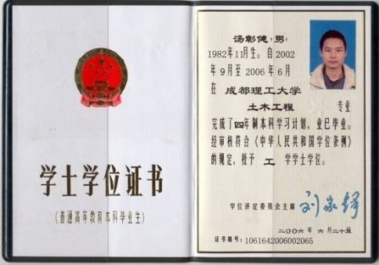
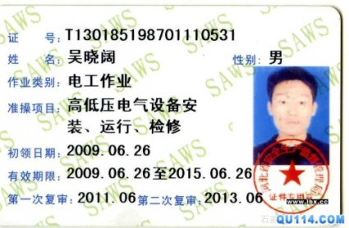
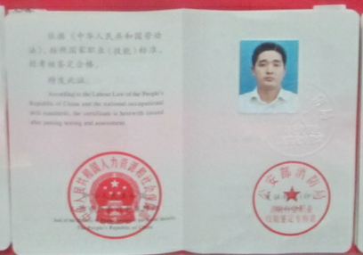
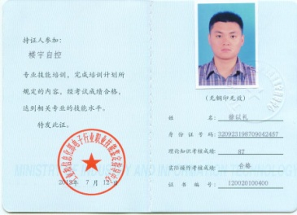
管理组织机构与制度
管理机构完善——教学楼服务管理队伍
·教学楼主管具有大专（含）以上学历
·教学楼管理员具有中专（含）以上学历
·教学楼工作人员均具有相应的从业资格证和特种作业操作证
水电作业类
消防中控类
智能弱电类
Notes:
17

Slide 18
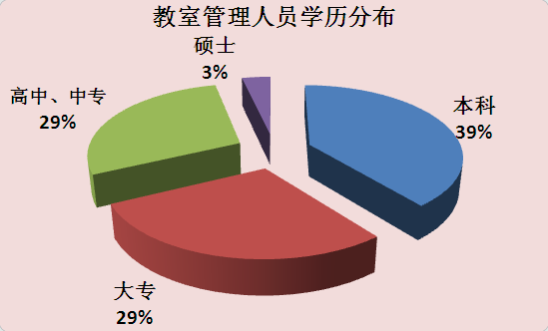
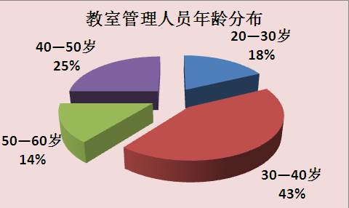
管理组织机构与制度
管理机构完善——教学楼服务管理队伍
Notes:
18

Slide 19
管理组织机构与制度
严格贯彻落实“三级文件”
 | 校级文件 | 处级文件 | 教学办公区事务科文件
教室与教学管理 | 6 | 21 | 8
学生管理 | 4 | 0 | 0
组织人事 | 5 | 15 | 10
财务工作 | 5 | 5 | 0
安全工作 | 5 | 15 | 0
环保工作 | 5 | 0 | 2
资产管理 | 2 | 2 | 0
招标工作 | 6 | 2 | 0
合计 | 38 | 60 | 20
Notes:
19

Slide 20
管理组织机构与制度
沟通渠道的重要性
序号 | 渠道 | 组织部门 | 职 责
1 | 校领导信箱 | 学校校长办公室 | 接受全校师生员工意见，学校督促责任单位限期回复
2 | 校长接待日 | 学校校长办公室 | 针对教学楼的意见，要求中心组织及时回复
3 | 开学前检查 | 学校校长办公室 | 每学期开学前，校长带队检查教学准备工作
4 | 教职工代表大会 | 校工会 | 由教代会代表提出，要求承办单位、协办单位负责规定日期内办结
5 | 我们的家园网站 | 物业管理中心 | 负责网上意见回复，要求24小时内回复
6 | 学生代表座谈会 | 物业管理中心 | 每学期一次，邀请学生代表
7 | 满意度测评体系 | 物业管理中心 | 每学期 一次，包括师生满意度，物业中心内部满意度和职能部门满意度
8 | e-mail信箱 | 科室 | 随时收集并及时回复学生意见
9 | 各楼宣传栏 | 班组 | 由各楼负责每月整理
10 | 学生提案 | 校学生会权益部 | 定期反馈学生提案；
Notes:
20

Slide 21
安全管理与服务
安全检查常抓不懈
日常检查：
管理员每天检查辖区内的安全设备设施，并填写检查记录。检查内容包括：安全设备设施的位置、数量、效能等等。
物业管理中心综合治理办公室和校保卫处的消防技术人员共同按照国家要求、规定，定期检查区域内的安全设备设施，并填写检查记录。检查重点是设备设施的位置、数量、效能等等。
物业管理中心节假日安全卫生大检查：
中心定期对管理区域进行安全卫生大检查，对发现的问题向各科室下发整改通知，各科室限期进行整改。
学校不定期的专项安全检查
Notes:
21

Slide 22
维修与设备维护
维修维护及时到位
工作原则：预防为主，应修尽修，维护及时，科学管理
工作目标：确保楼宇设备设施的安全性、完好性、舒适性
工作任务指标：
执行效果（以2015年为例）：
小维修及时率100％，设施完好率97％，零返修率；
监控、门禁设施完好率98%，维修维护及时率100％；
2015年全年及时完成日常维修2,335项次；
全年监控、门禁设施完好率及维修维护率达标；
Notes:
22

Slide 23
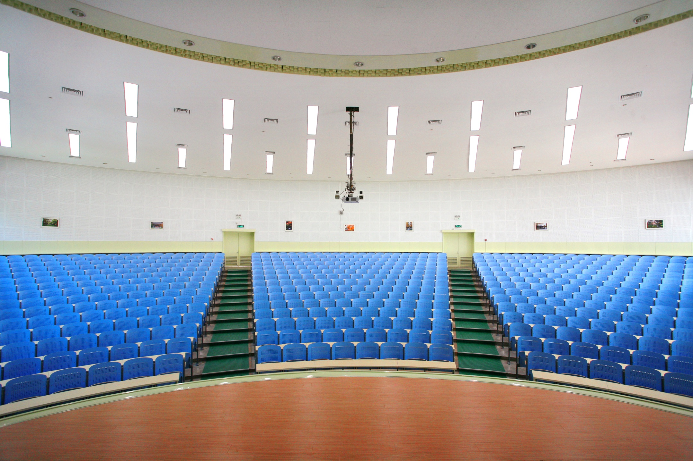
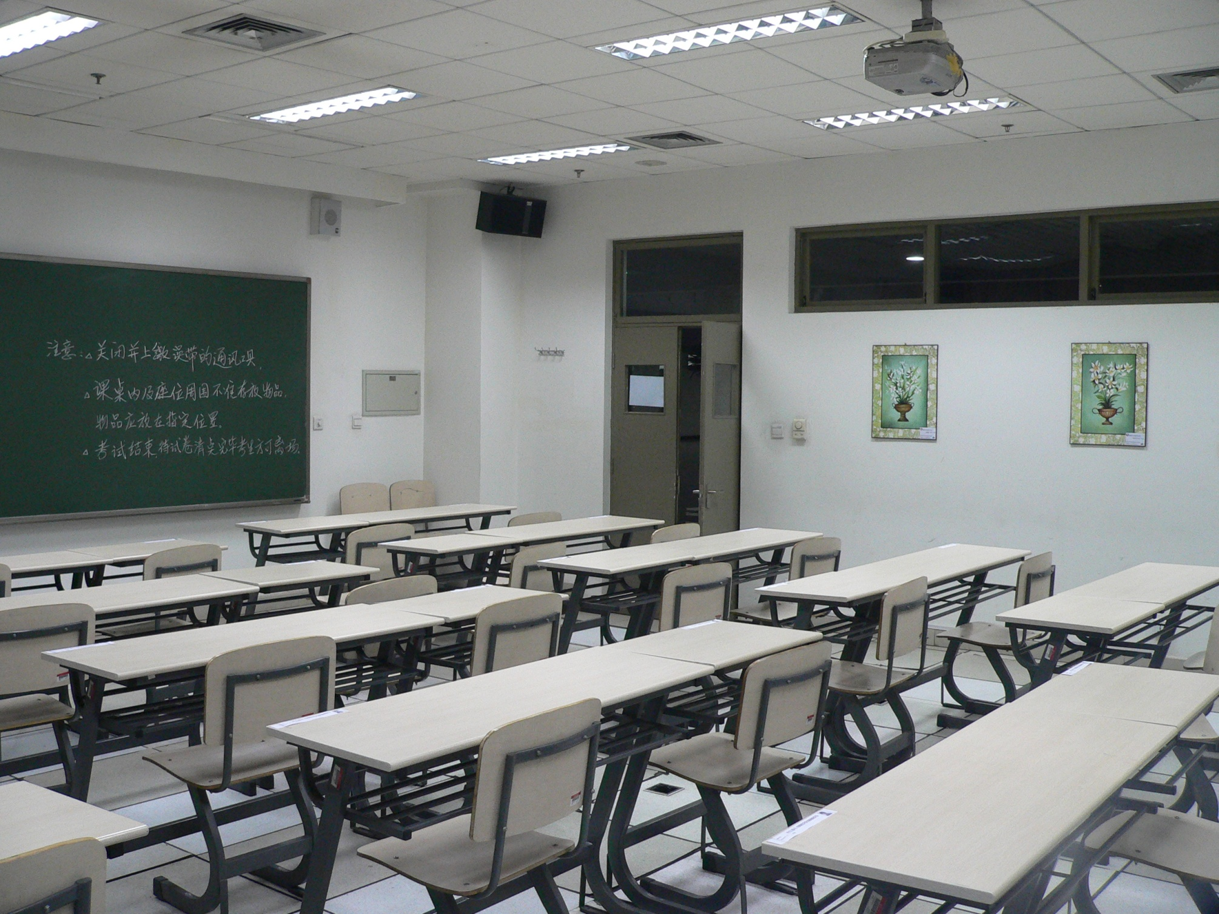
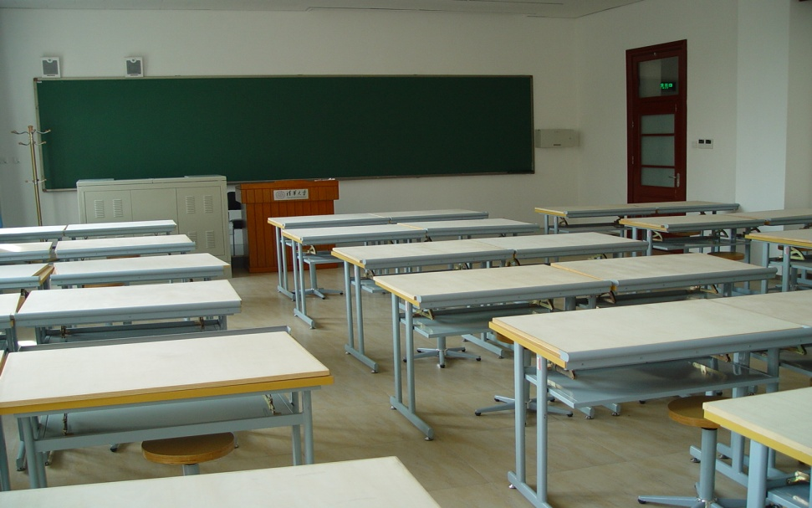
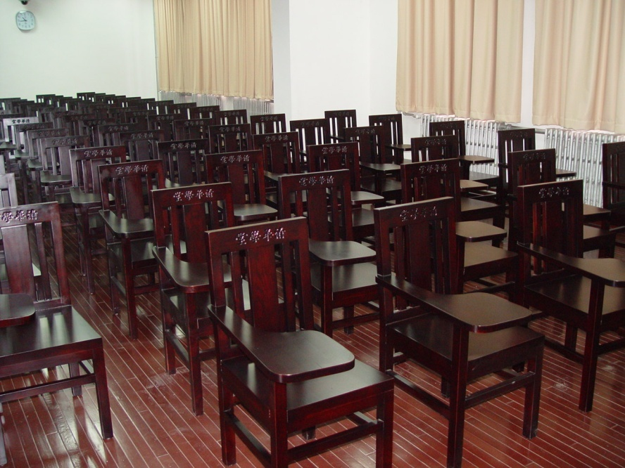
基 础 设 施
教学设施完好
课
桌
椅
教
室
阶
梯
教
室
满足各类教学需要的教室
扶
手
椅
教
室
绘
图
教
室
Notes:
23

Slide 24
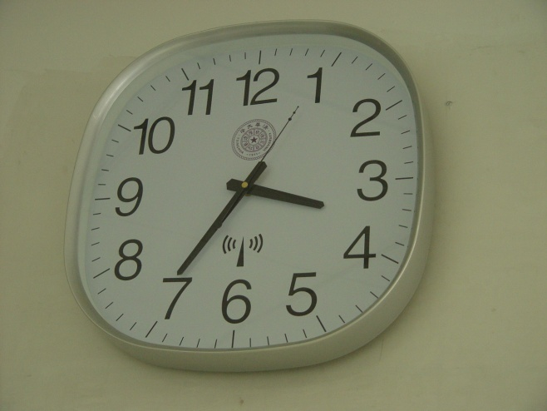
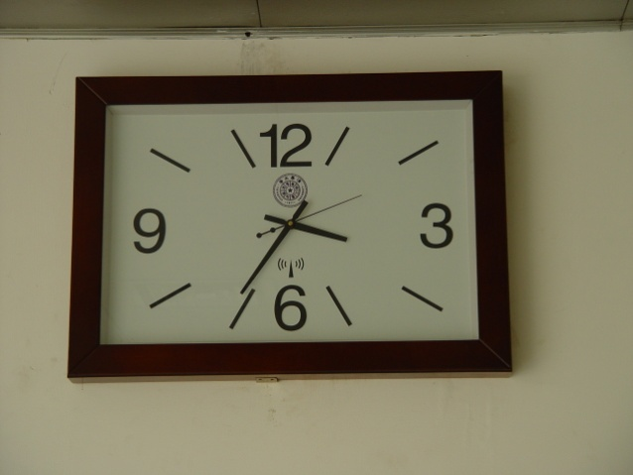
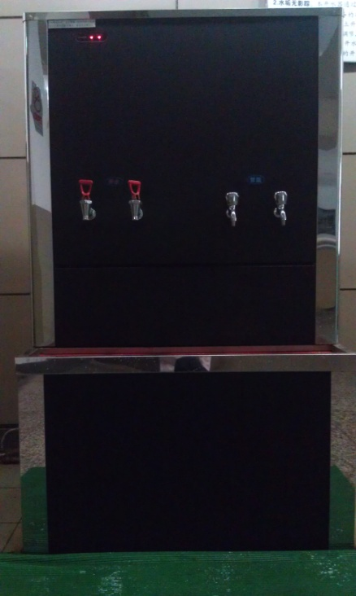
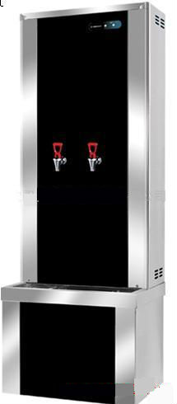
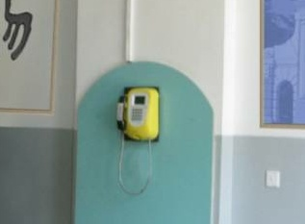
基 础 设 施
公共设施齐全
自动校时的光波表
直饮水设备
单方呼叫的公共电话
Notes:
24

Slide 25
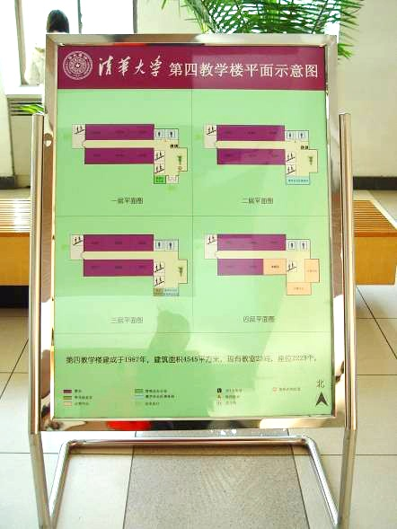
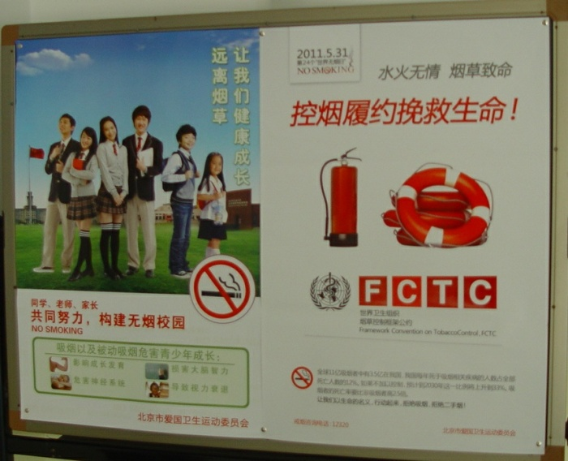
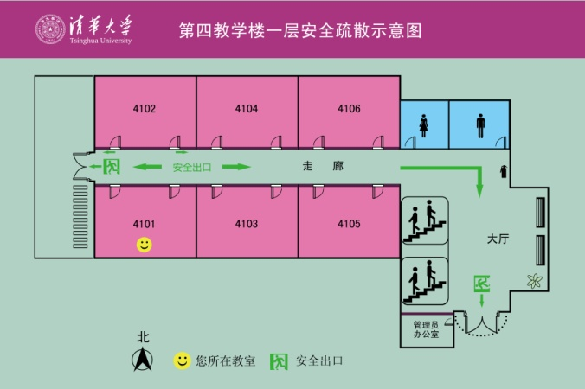
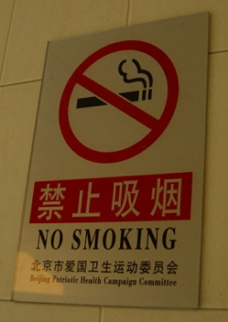
基 础 设 施
各类标识（双语）
指示牌
文明标识
节能标识
Notes:
25

Slide 26
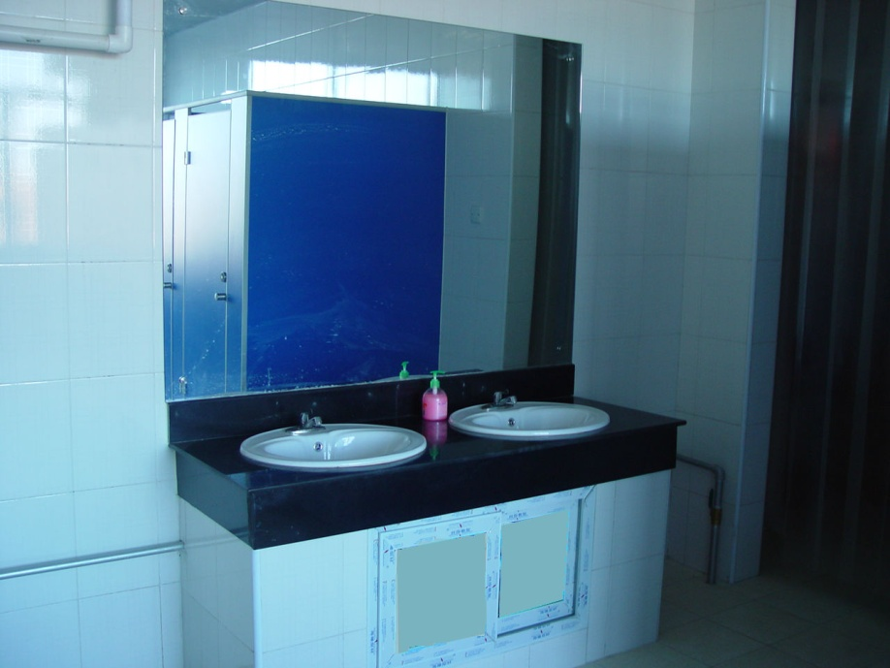
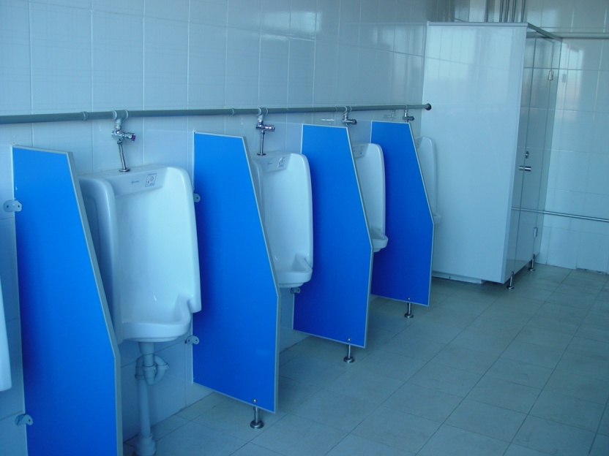
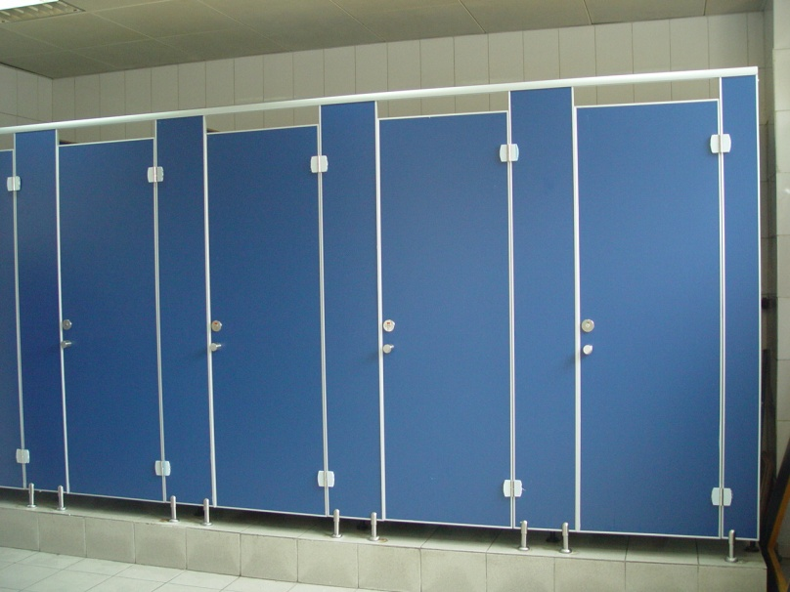
基 础 设 施
盥洗室、卫生间
盥洗室
卫生间
Notes:
26

Slide 27
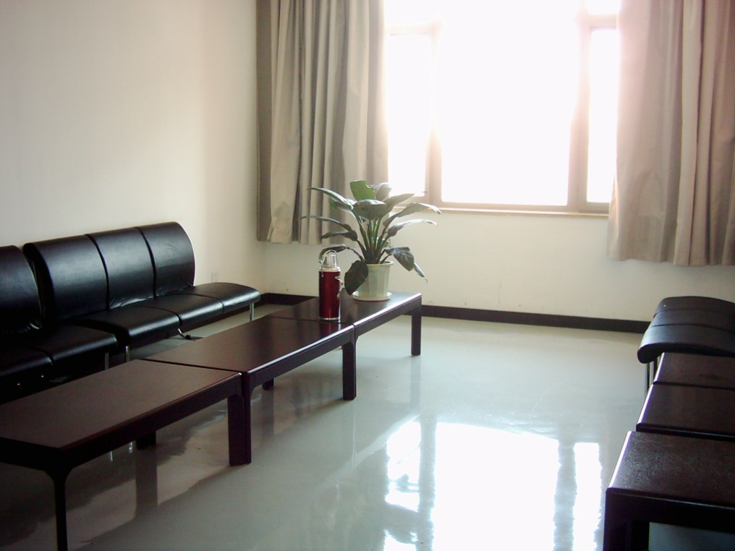
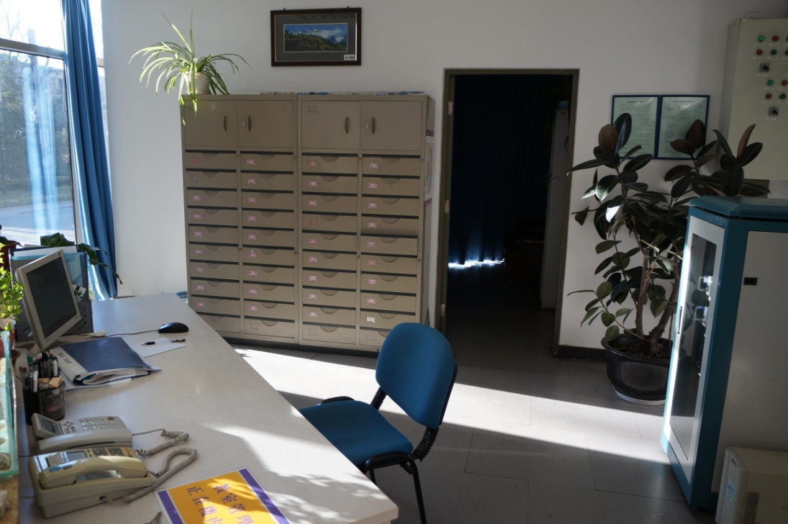
基 础 设 施
管理员值班室、教师休息室
各教学楼均配有教师休息室
各教学楼均有管理员值班室
Notes:
27

Slide 28
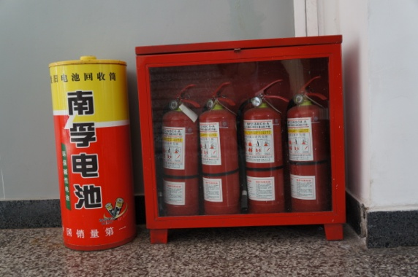
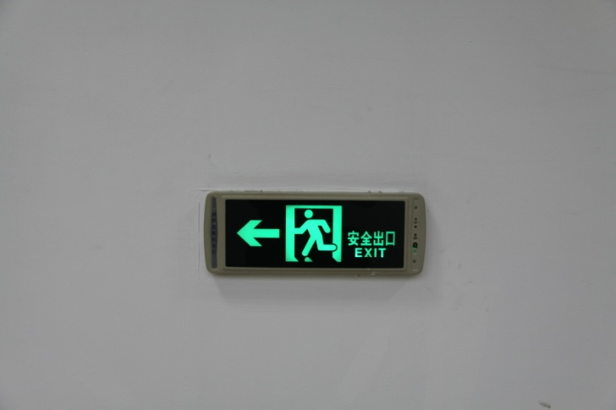
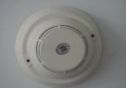
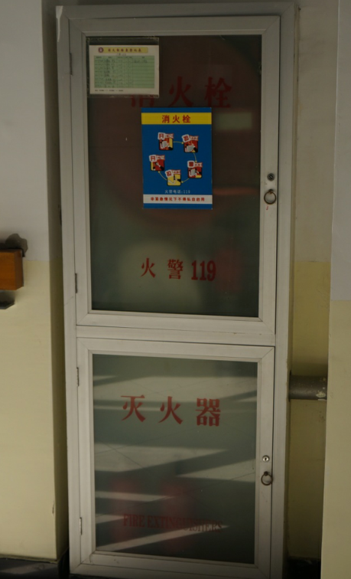
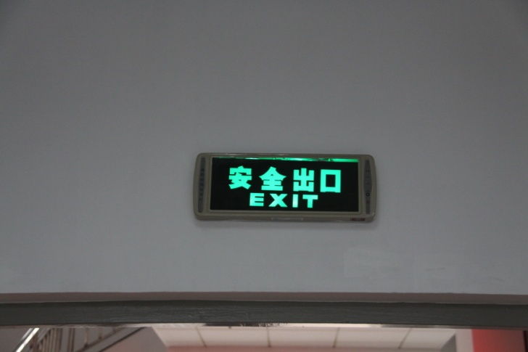
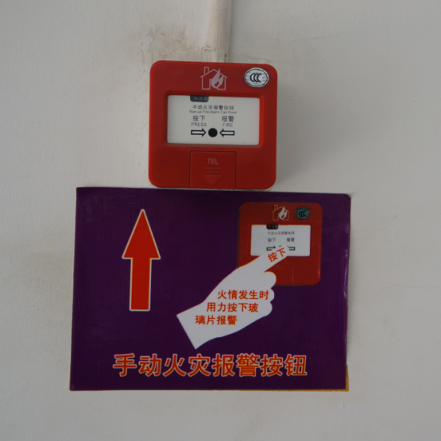
安全管理与服务
安全工作精益求精——物防（消防器材）
火灾感应器及报警器
消火栓
疏散指示

Slide 29
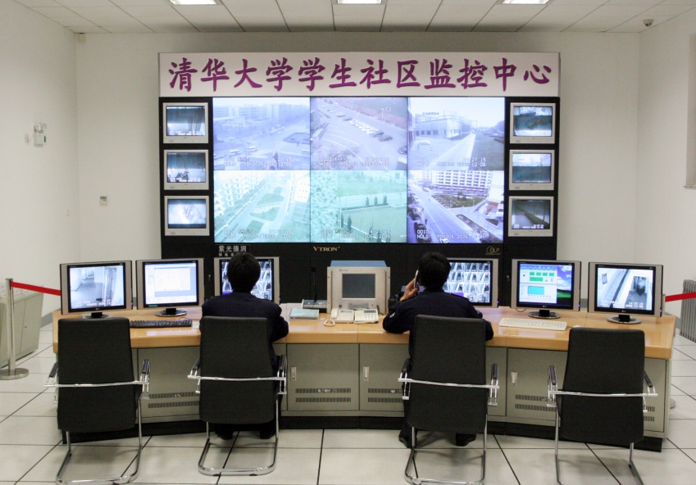
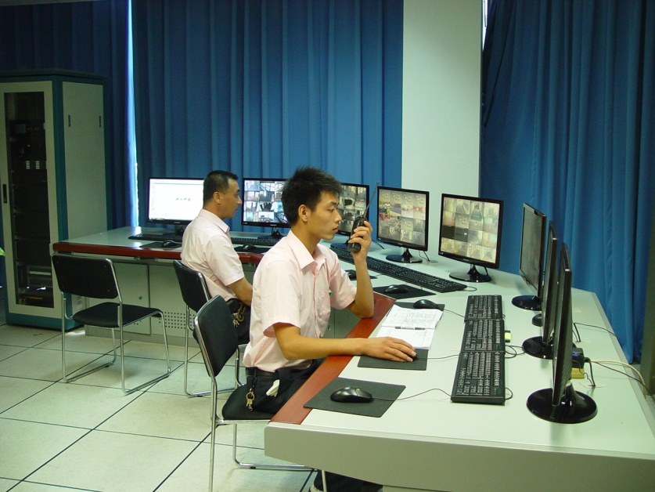
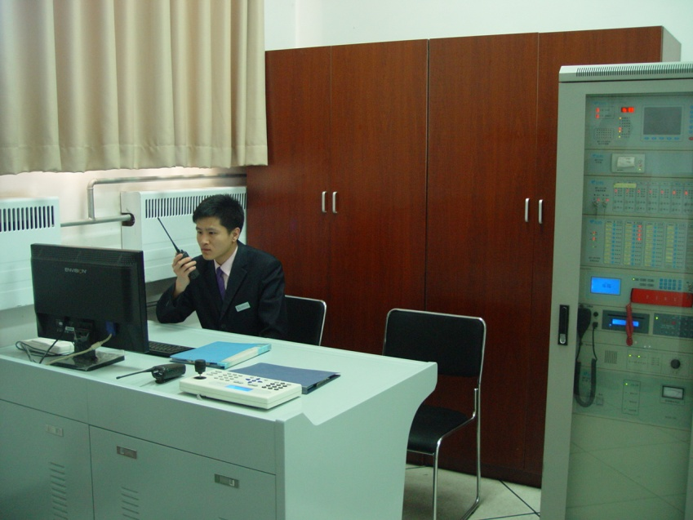
安全管理与服务
监控中心联网
监控中心
清华大学学生社区监控中心
第六教学楼监控中心
清华学堂监控中心

Slide 30
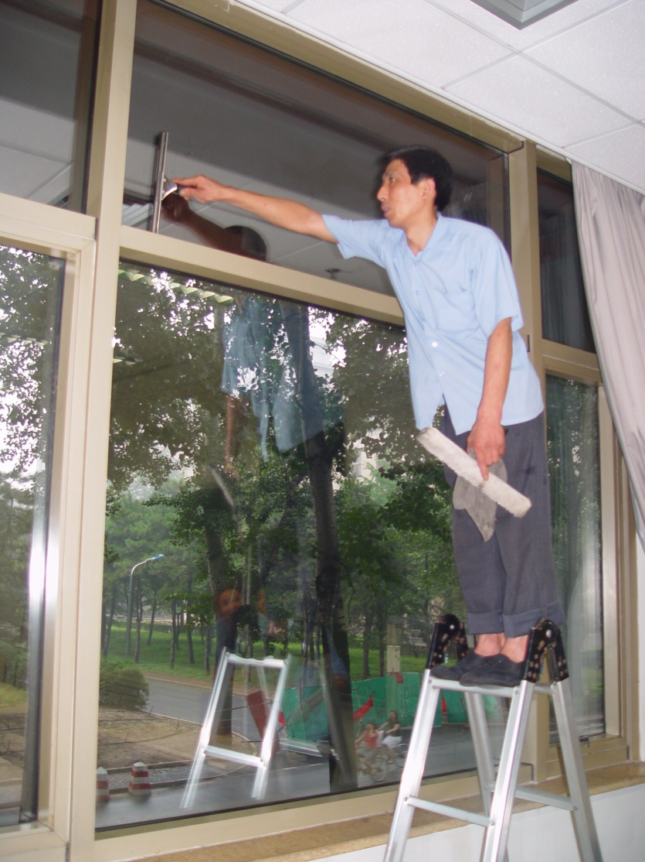
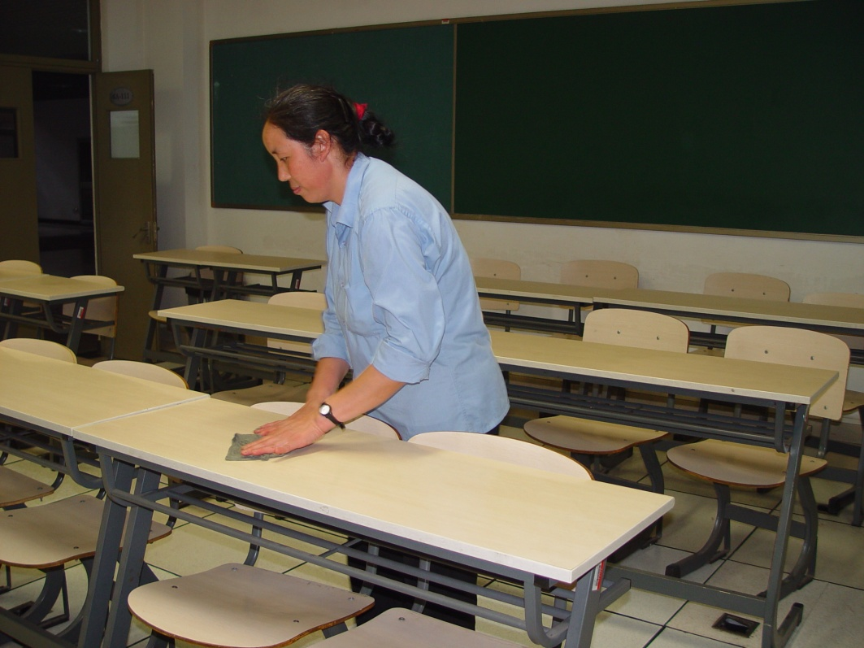
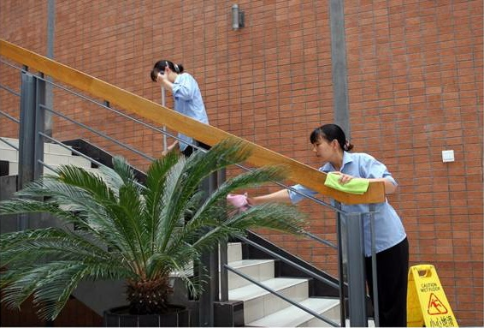
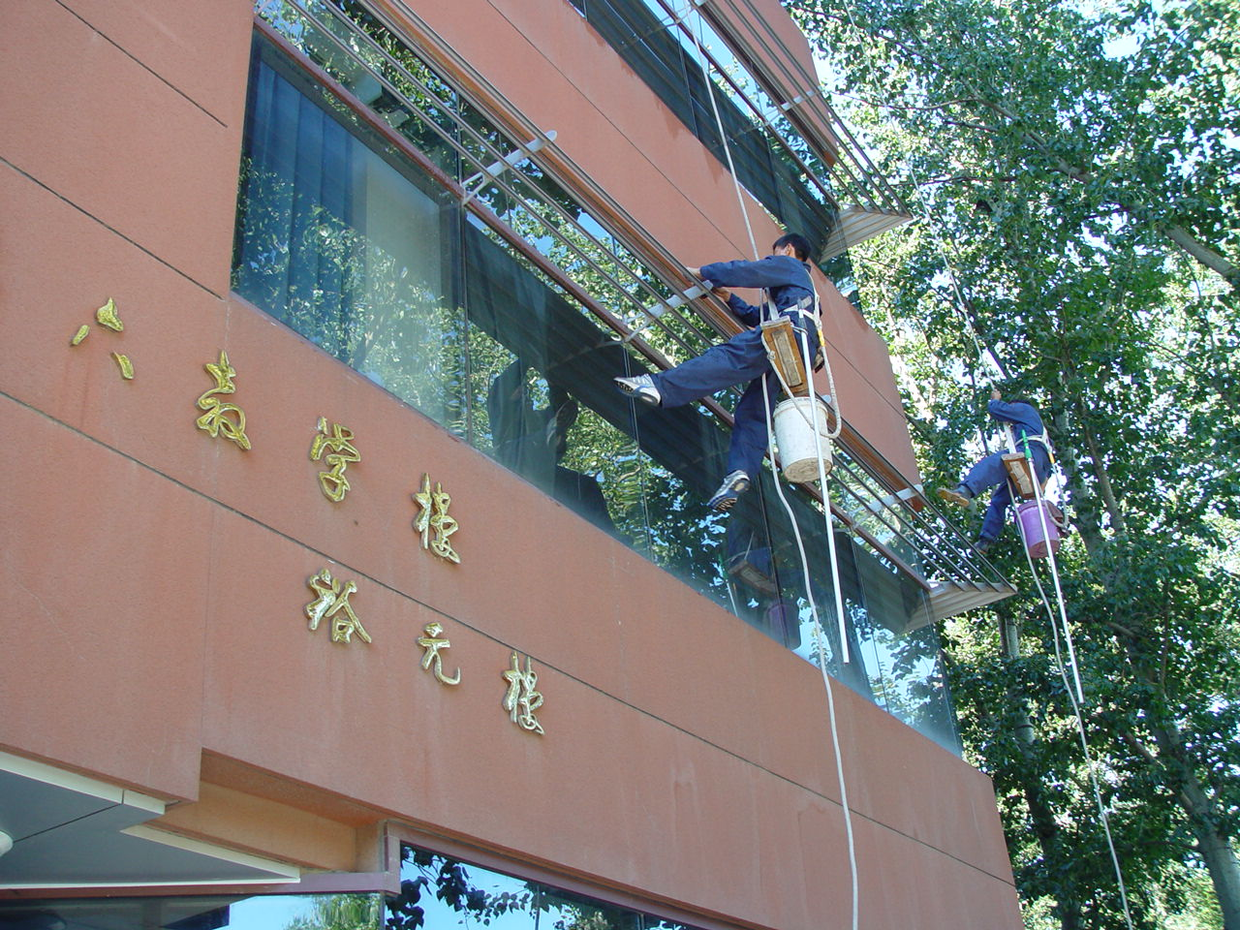
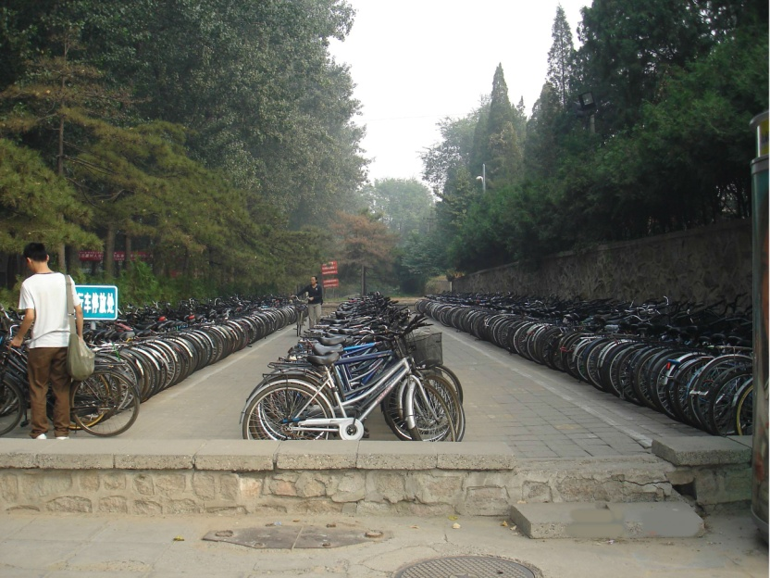
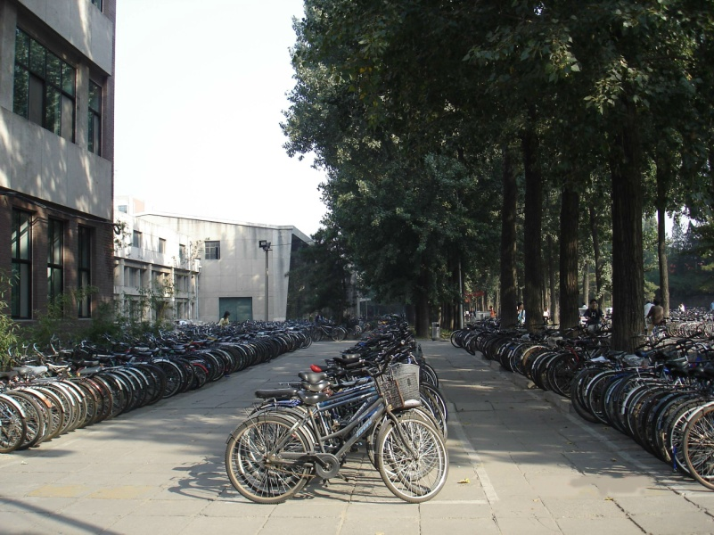
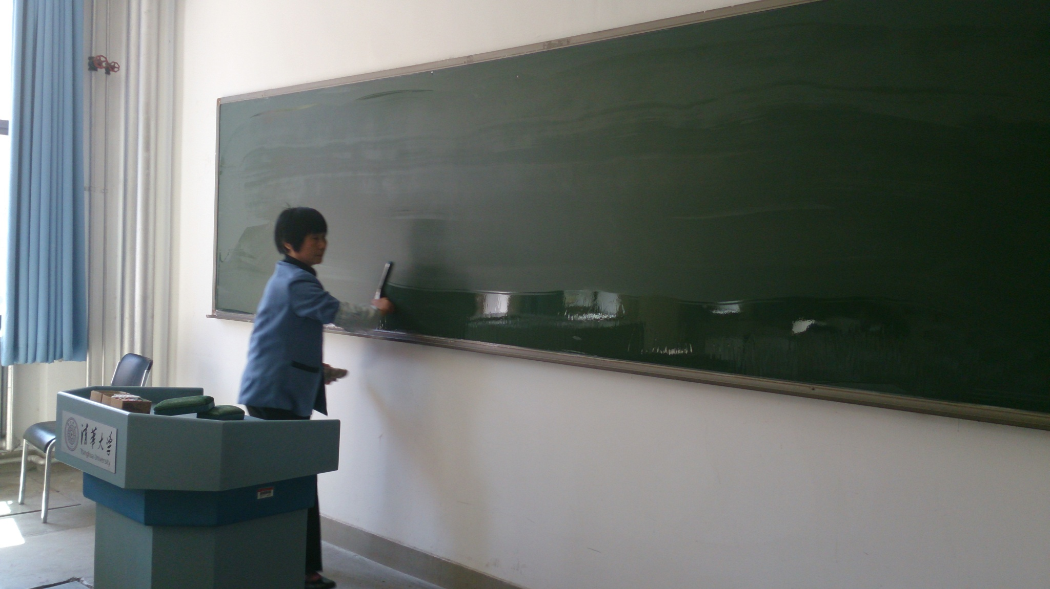
环 境
干净整洁的卫生环境
日常保洁
专项保洁
特色服务
门前三包
Notes:
30

Slide 31
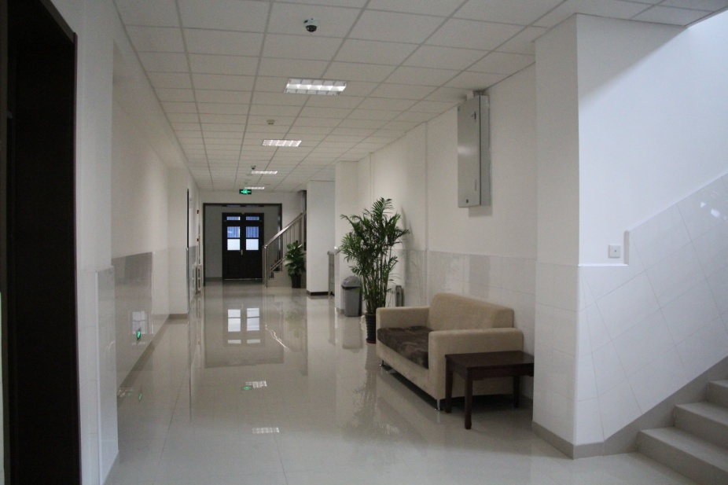
环 境
清新高雅的文化氛围
Notes:
31

Slide 32
三、标准化验收创建工作的体会
学校重视，以问题为导向，理顺工作机制，强化职责分工
加强部门联动协作，提高工作效率
师生、员工共同参与，群策群力

Slide 33
校领导高度重视定期召开工作研讨会
标准化验收创建工作的体会
学校主管教学和后勤的副校长召集教室管理委员会各部门负责人，每年寒暑假开学前检查教学楼教学准备情况，并召开工作研讨会。

Slide 34
各部门联动协作，提高工作效率
标准化验收创建工作的体会
学校各部门主动沟通，特别是每学期放假前注册中心都会牵头召开假期工作协调会。会上各部门配合假期教学工作安排，明确工作计划及时间结点，从而提高工作效率。

Slide 35
师生、员工共同参与，群策群力
标准化验收创建工作的体会
为了进一步探寻发展方向，科室从2015年开始，以加强师生沟通为切入点，开展了师生访谈，设立教学楼建议本，师生留言板，每月面向学生会召开沟通会等工作。
至今共开展师生访谈15次，访谈师生近9000人次，收集有效的师生留言34条。并针对访谈结
果及师生建议对工作进行了调整。
广泛的访谈，极大的拓展了我
们的工作思路。我们将师生的意
见和建议分为“人文关怀类”，
“文化建设类”和“互动共建类”。

Slide 36
标准化验收创建工作的体会
人文关怀类
（1）为提高服务品质，在教室楼内增设橙汁机、咖啡机和云打印机等自助服务设备。同学们反馈，现在的教学楼更舒适，更便捷。
Notes:
36

Slide 37
标准化验收创建工作的体会
（2）重新布置并宣传教师休息室，通过了解老师和学生的需求，我们在教师休息室粘贴白板，配备白板笔，增加教师休息室的答疑讨论功能，从而进一步满足老师对课前休息、课间答疑的需求。使教师休息室的使用率从之前的每月15人次提高至每月60人次左右。
Notes:
37

Slide 38
标准化验收创建工作的体会
(3)冬天老师上课会将外衣挂在衣帽勾上，但是，非常容易落上粉尘，我们在新装修的教室内为老师安装了衣帽柜，既防尘，又美观。（由于资金问题只在一教实施）
Notes:
38

Slide 39
标准化验收创建工作的体会
（4）粉笔是重要的教学工具，粉笔的质量也直接影响着老师们的健康。通过老师的推荐和市场调查，我们确定的了一款无尘粉笔。但是通过进一步的深度访谈，部分老师们反应，无尘粉笔字迹较轻，后面的同学看不清。针对众口难调的现状，我们自主设计了两用粉笔盒，供老师自助选择粉笔。同时，粉笔盒的造型和清华的标志也增加了装饰性和文化底蕴。
Notes:
39

Slide 40
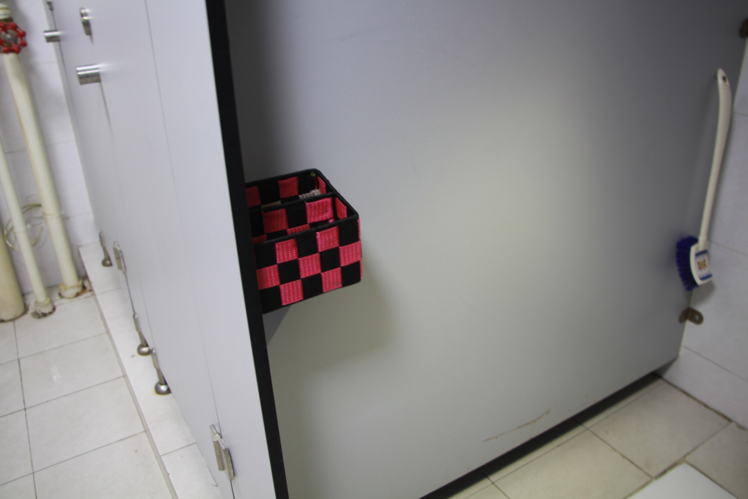
标准化验收创建工作的体会
（5）卫生间内增设的杂物筐和马桶刷，方便了师生也解决了尴尬。（几元钱的投入获得大量的点赞）
Notes:
40

Slide 41
标准化验收创建工作的体会
（6）每个教学楼配备了“贴心服务箱”为师生提供“文具类”、“药品类”和“生活类”用品，为师生解决不时之需。（上学期直接服务于师生800多人次）
Notes:
41

Slide 42
标准化验收创建工作的体会
（7）部分教室内的空调面板都设置在顶棚，不方便师生遥控，今年我们将面板全部移到墙面，方便师生的使用。
（自主权还给师生）
Notes:
42

Slide 43
（8）有针对性的开展深度访谈
标准化验收创建工作的体会
通过一年的师生访谈，我们发现老师和同学对教学楼卫生间和桌椅的关注度非常高，近90%的访谈对象在完成专项访谈之后，提到了教学楼的卫生间和桌椅的问题。
为此，2015年我们将卫生间的打扫频次由之前的每天8次，增加至每天16次，并且要求保洁员填写“卫生间保洁记录”，同时还明确了卫生间点香和开窗通风的时间和频次。
在2016年的深度访谈中，师生反应卫生间的熏香有害健康。于是，员工又自发的在试点卫生间内采用生物酶技术进行除异味。除味效果非常好，现正处在计划推广过程中。

Slide 44
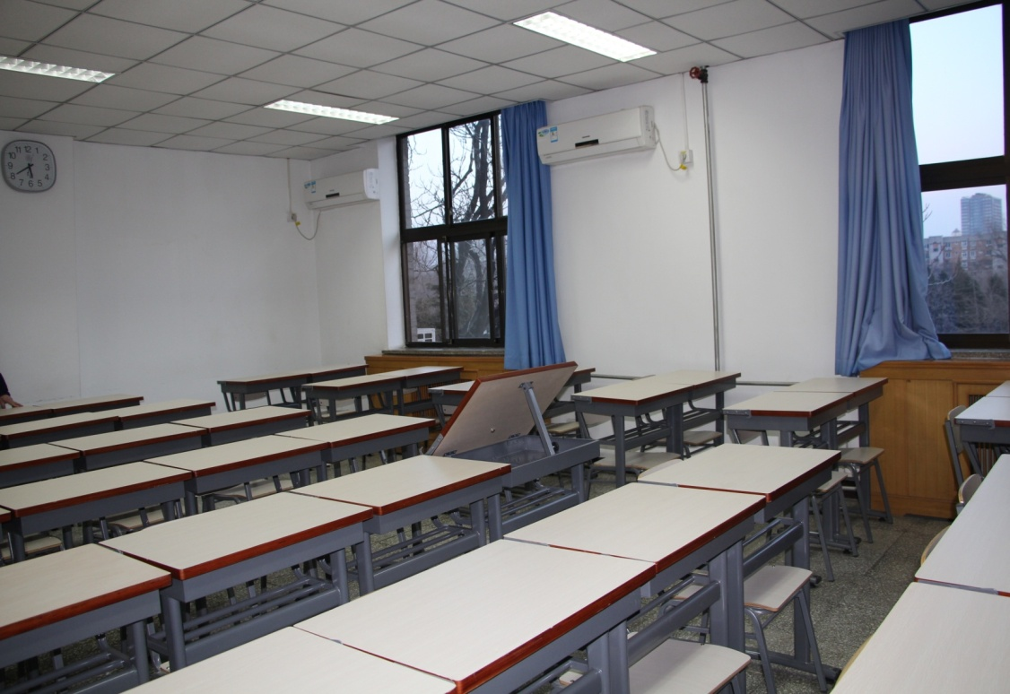
有针对性的开展深度访谈
标准化验收创建工作的体会
桌椅方面，2015年85%的访谈对象反应图桌椅的噪音较大；活动桌椅的布局较为死板，与现有的讨论式教学模式不匹配。
为此，我们自主设计并更换了全部老式绘图桌，既便捷又无声，得到了学生的认可 。

Slide 45
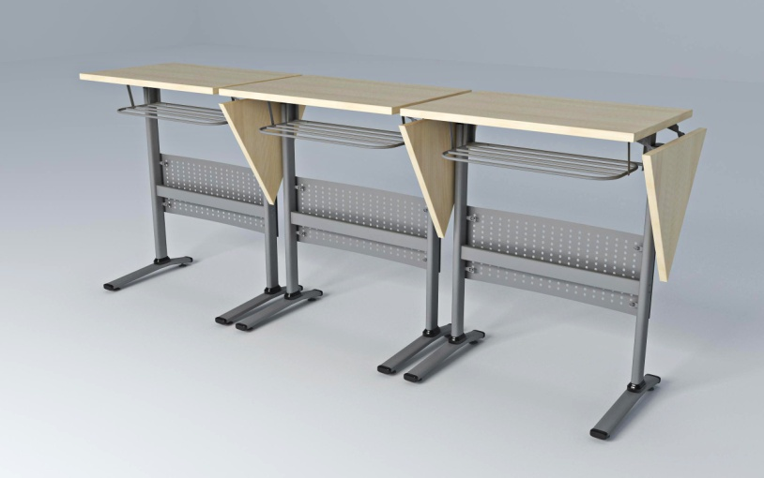
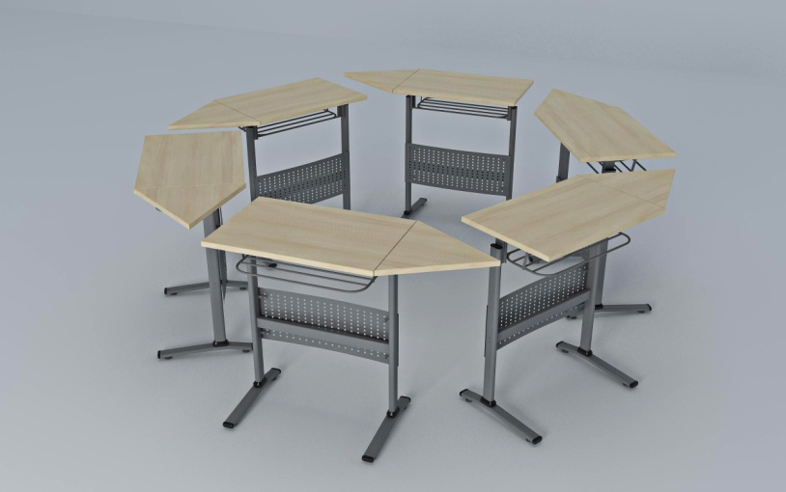
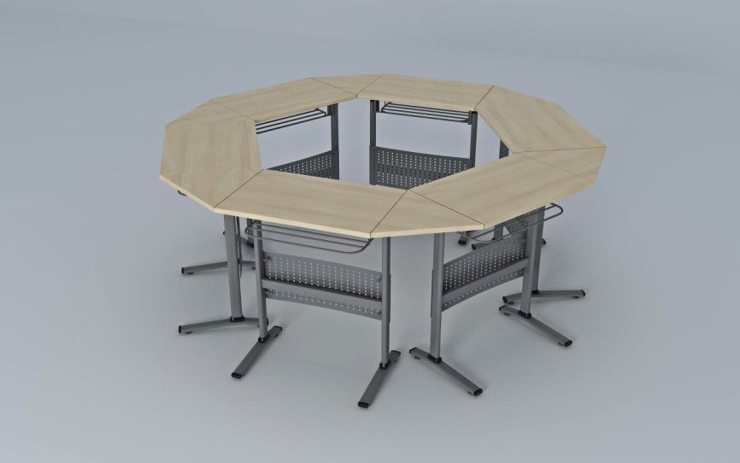
有针对性的开展深度访谈
标准化验收创建工作的体会
同时，自主设计了集授课和讨论功能于一身的变形桌椅，并对7间讨论教室进行了改造，满足了师生的个性化需求。

Slide 46
有针对性的开展深度访谈
标准化验收创建工作的体会
在接下来的深度访谈中，师生反应
绘图桌虽然没有噪音，使用起来也及其轻便，但是桌面太小，无法满足现在学生同时使用电脑和手写的需求。
变形桌椅虽然满足了个性化的需求，但是变形和摆桌子比较麻烦，希望能够有进一步的改善。

Slide 47
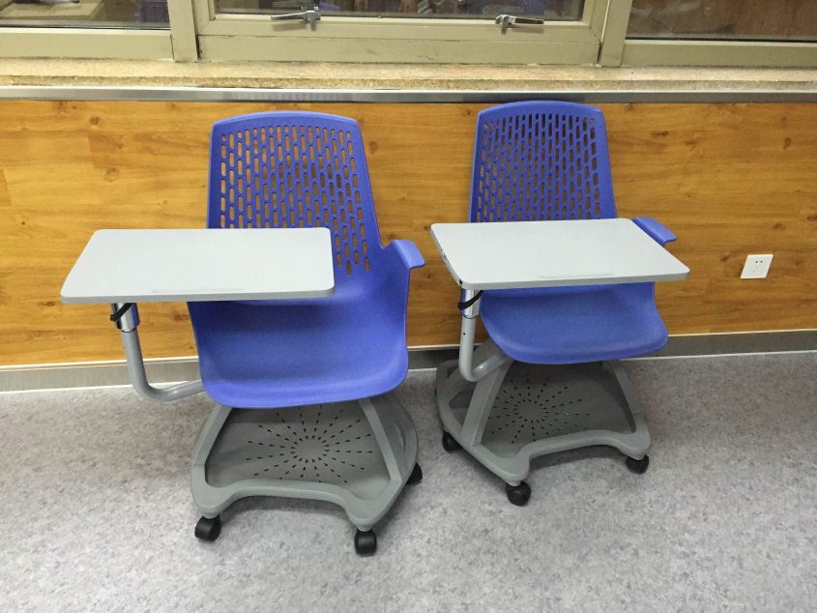
进一步采用大尺寸桌面、带轮子的桌椅和一体的讨论式桌椅
标准化验收创建工作的体会

Slide 48
标准化验收创建工作的体会
文化建设类
（1）针对部分新生反应不熟悉教学楼的地理位置，员工自发的设计并手绘了“新生教室楼地图”。绘本中还写有“如果您已知晓教学楼的方位，可将地图归还教学楼，以便下一位同学使用”的温馨提示，从各个角度方便学生，并体现各项工作的育人功能。地图累计发放量达4000余份。
Notes:
48

Slide 49
标准化验收创建工作的体会
（2）设立“公益作品宣传牌”，在作公益宣传的同时，向同学们发出各类文明倡导、安全提示和疏散指示。公益内容都是来源于学生设计。
Notes:
49

Slide 50
标准化验收创建工作的体会
（3）每年两次创新“同建温馨教室，共创和谐物业”宣传栏，已成为教学娄内安全宣传、便捷服务、沟通师生的有效载体。
Notes:
50

Slide 51
标准化验收创建工作的体会
互动共建类（你的地盘你做主）
（1） 加大与学生的合作力度，2015年12月24日与校学生会联合举办了首届教室楼公共空间设计大赛。大赛共征集学生作品170件，作品类型包括教室楼内文明标语、摄影作品、手工艺品以及教室楼公共空间设计方案。
通过这样的活动使同学更专注于教学楼的建设和使用，从而发现问题，并提出了切实可行的解决方案。
Notes:
51

Slide 52
标准化验收创建工作的体会
获奖学生作品
——对教学楼公共空间的设计
活动宣传
Notes:
52

Slide 53
标准化验收创建工作的体会
（2）根据学生的设计，进行的教学楼空间改造。改造前空间浪费，无人逗留。改造后，每天近百人次在此进行讨论、休息和阅读。

Slide 54
标准化验收创建工作的体会
（3）为开拓同学们的多学科视野，我们还尝试与专业性比较强的院系学生会联系，比如美术学院，建筑学院，环境学院等，在教学楼内举办学生作品展。
2015年与美术学院学生会联合举办“书画展”。
2016年与建筑学院学生会联合举办“建筑学院大师班学生作品展” 。
前来观看的师生络绎不绝，同时也留下了他们的“观看展览留言”。
Notes:
54

Slide 55
标准化验收创建工作的体会

Slide 56
标准化验收创建工作的体会
（4） 为了培养垃圾分类的意识行为和废物回收，我们与学校绿色协会、环境学院共同策划，设计了适用于公共教学楼垃圾类型的分类垃圾桶。新型的分类垃圾桶不以“可回收”和“不可回收”为分类依据，而是以教学楼内的垃圾类型为依据，分为“金属类”、“塑料制品”、“纸张类”和“其它垃圾”。使同学们更直观地分类丢弃垃圾。

Slide 57
标准化验收创建工作的体会
（5） 长期与美术学院学生会联系，征集学生作品，用于教学楼的空间展示活动，其中作品种类涉及油画、版画、国画、水彩、素描写生等等。2015年展示学生作品43幅，2016年展示学生作品75幅。我们还将继续更新学生作品，增加作品的种类和数量，使同学们继续关注教学楼，增强学生们的归属感。上自习的学生也多了。

Slide 58
标准经验收只是开始，我们将以标准化验收为契机，“以评促建、以评促改、以评促管、评建结合”，
在管理育人、服务育人、
环境育人、文化育人中，
不断提高后勤保障服
务水平，为创建世界
一流大学做出贡献！

Slide 59
谢谢大家、请指正！
2016 年 11 月 17 日

